Slide 1
2020
跑腿儿平台

Slide 2
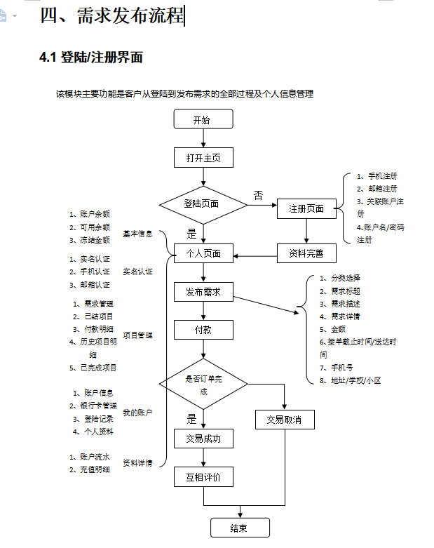

Slide 3
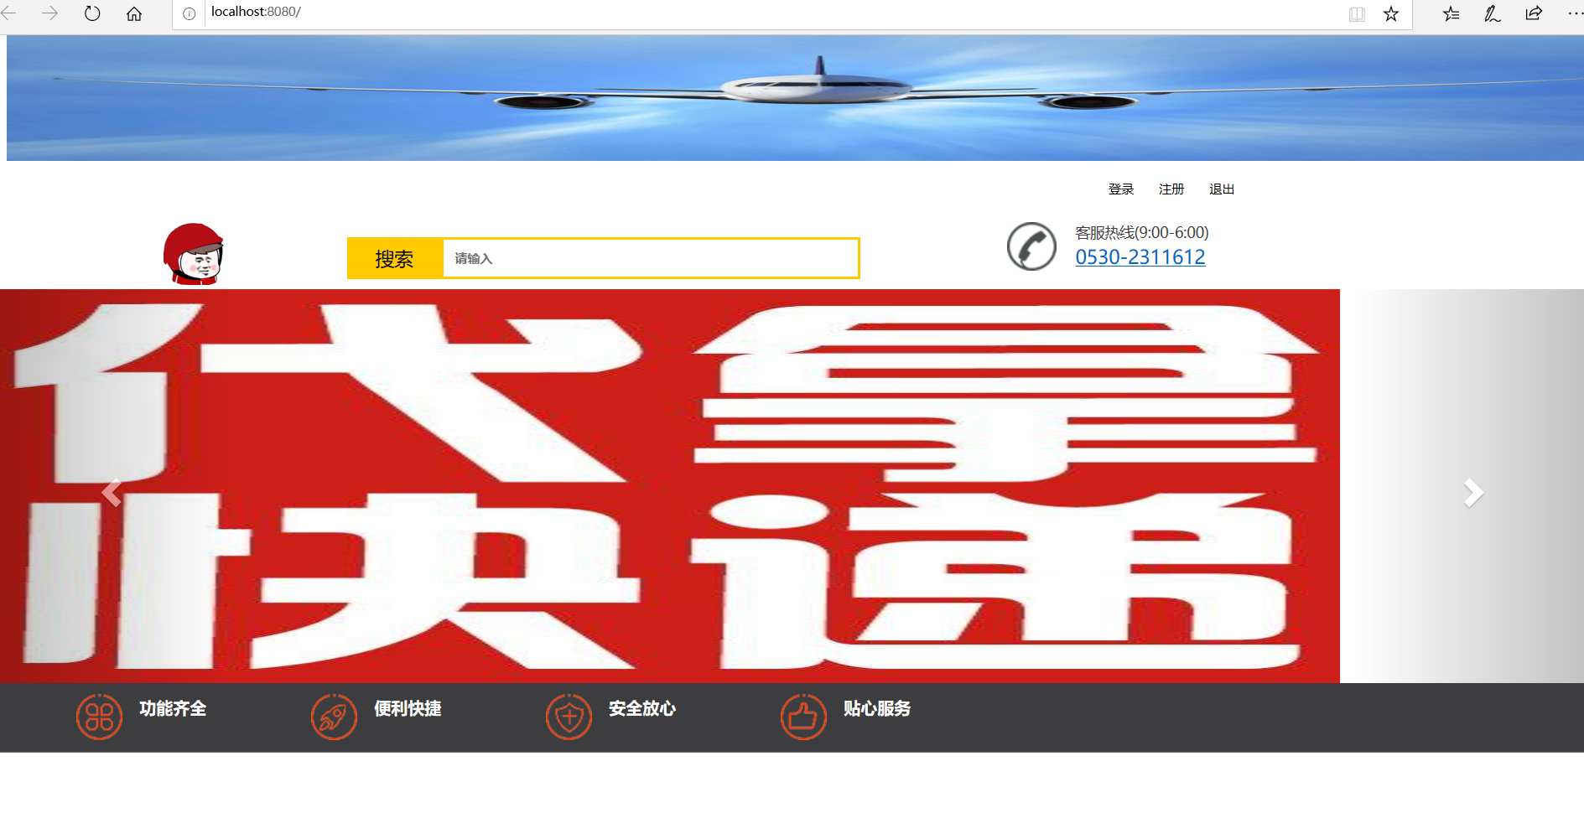
网站界面

Slide 4
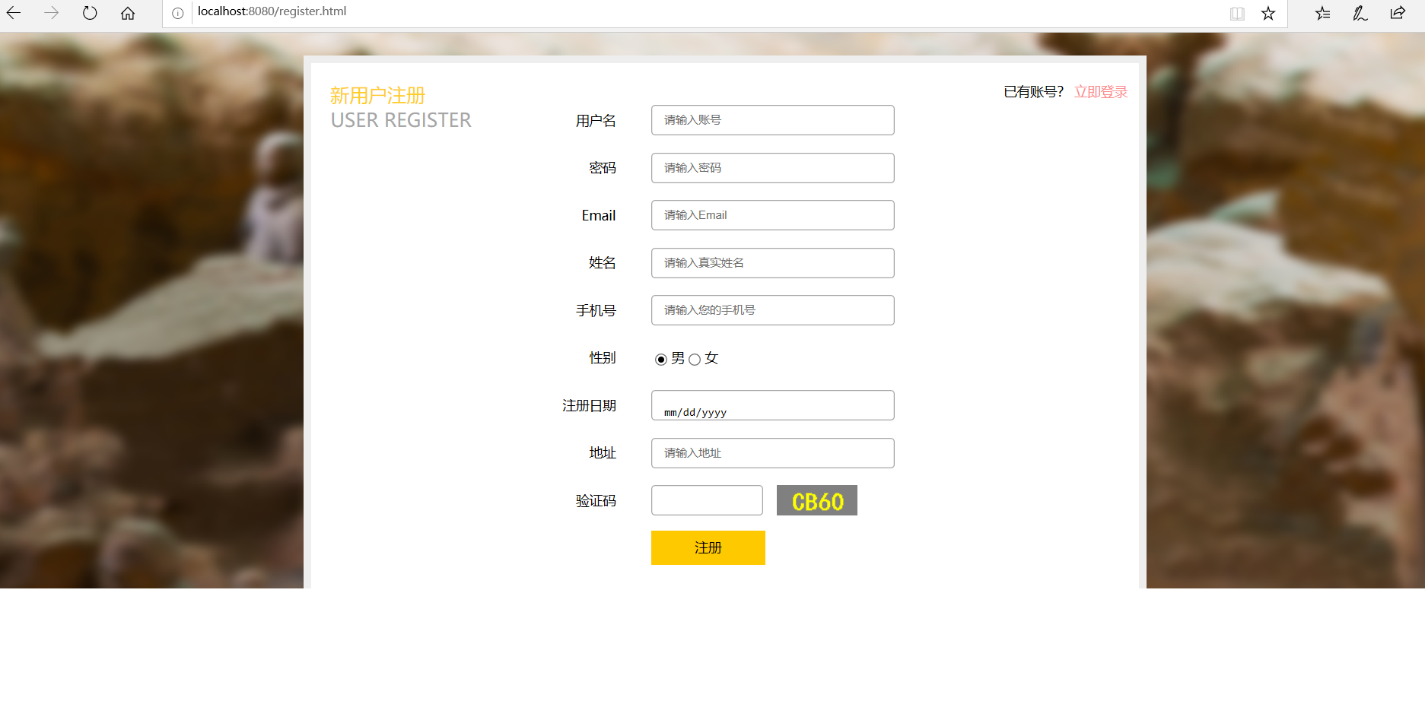
新用户注册
新用户进入网站之后点击注册按钮进入注册界面，根据指示完成注册信息。

Slide 5
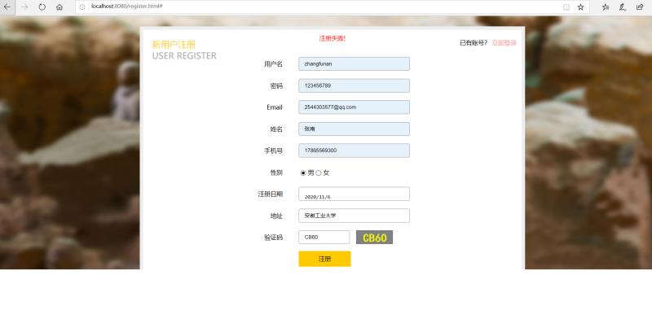
注册要求
如果新用户在注册账户时拟申请注册名已经存在数据库中，则系统提示注册失败。

Slide 6
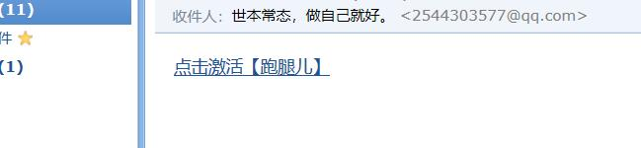
邮箱验证
在提交注册界面之后，系统会向注册时填写的邮箱发送激活系统的邮件。

Slide 7
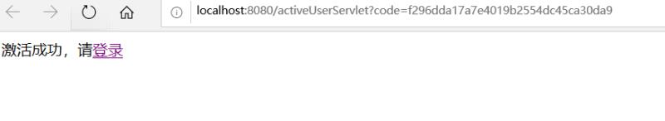
打开邮件之后即默认激活成功，点击登录即可跳转至登录界面。

Slide 8
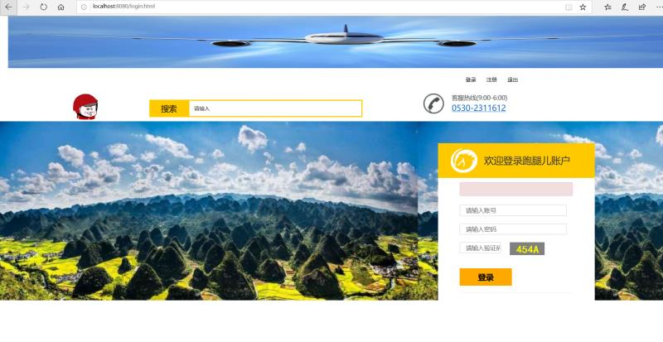
通过邮件即可跳转至登录界面，根据提示输入相应的信息登录系统。

Slide 9
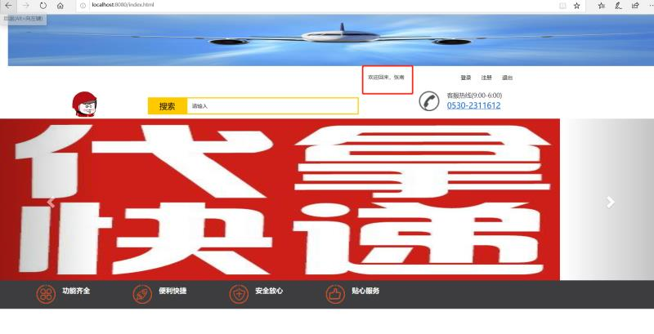
当系统主页显示“欢迎回来+用户名”时，则表示系统登录成功。

Slide 10
谢
聆
谢
听

